Slide 1


Progettazione e sviluppo di un servizio software per l’ottimizzazione del processo di chiusura contabile aziendale
UNIVERSITÀ DEGLI STUDI DI PERUGIA
Corso di Laurea Magistrale in Ingegneria Informatica e Robotica
Laureando:
Gianluca Coletta
Relatore:
Fabrizio Montecchiani

Slide 2

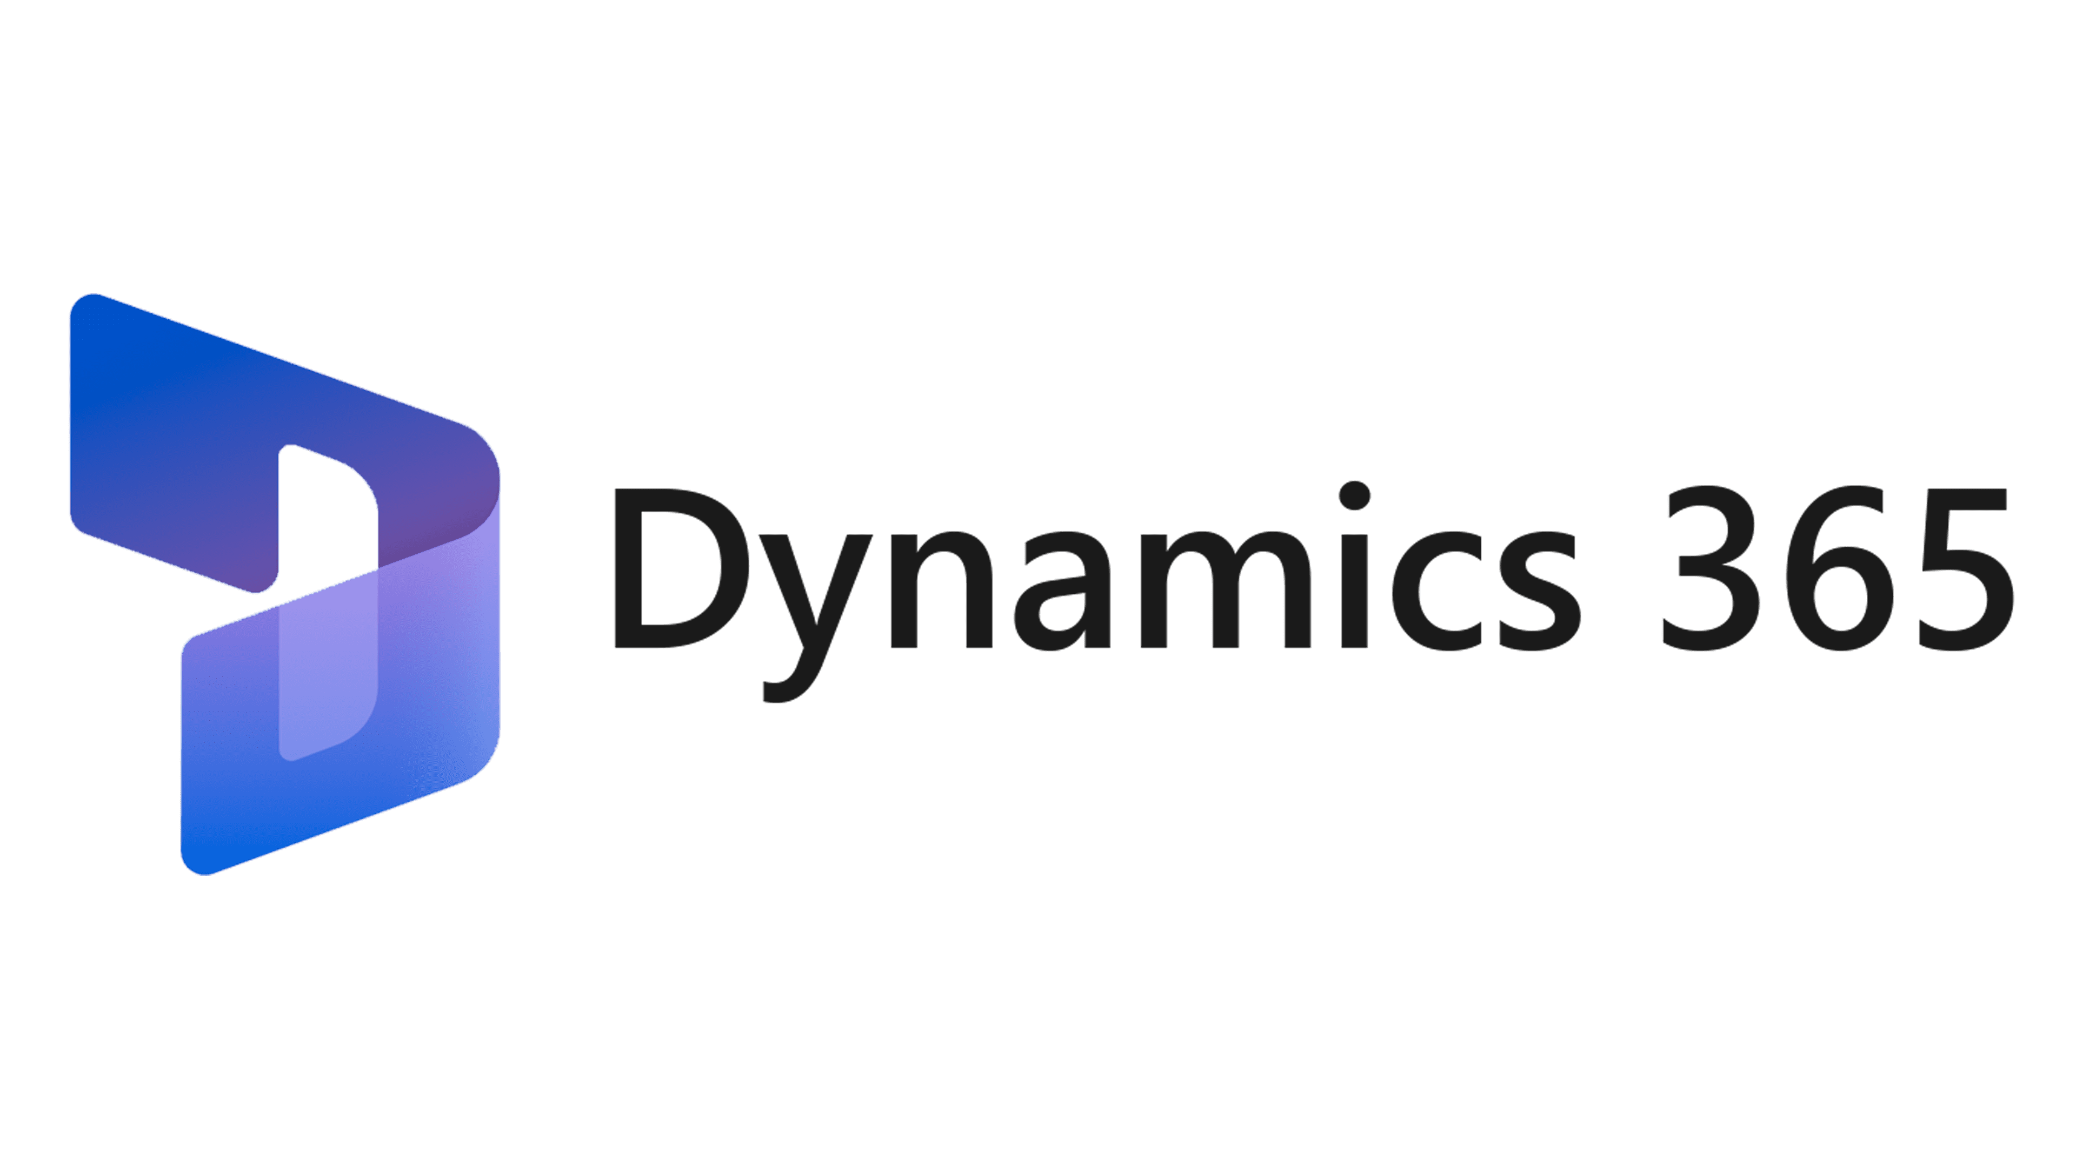


APSIA
Azienda che si occupa di trasformazione digitale, fornendo i servizi necessari per aver successo nei progetti cloud.
In particolare si focalizza su sistemi ERP, tra cui ritroviamo anche il sistema Microsoft Dynamics 365 Finance and Operations.
Partener Microsoft.

Slide 3


Chiusura contabile
Un’azienda quotata in borsa è soggetta alla necessità di rendicontare un bilancio mensile.
Richiede una pianificazione accurata delle risorse e delle attività da portare a termine.
Questo processo implica un alto numero di transazioni registrate all’interno del sistema ERP.

Slide 4
Principali attività
Registrare fatture fornitore
Registrare fatture di vendita
Registrare acquisizioni di beni
Registrare scritture di assestamento
Ammortamento mensile dei beni

Slide 5
Contributo
Sperimentazione di modelli di forecast per serie temporali e ingegnerizzazione del modello scelto in ambiente Azure Machine Learning Studio.
Obiettivo
Creazione di un servizio di previsione del carico di lavoro per la chiusura contabile mensile.

Slide 6


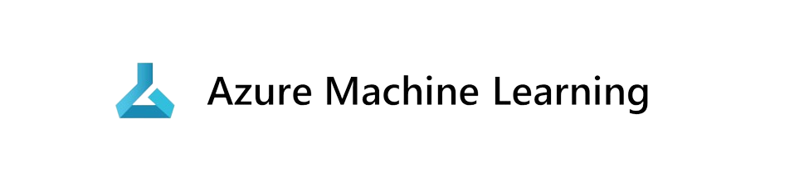
Tecnologie utilizzate
Impiegato per realizzare una piccola base di dati in cui sono state importate le tabelle necessarie per il progetto.
Libreria open source utilizzata per implementare il modello di previsione, fondata su principi di Automated Machine Learning.
Ambiente usato per scegliere l’algoritmo di forecasting e per sviluppare il servizio che distribuisce il modello implementato.

Slide 7
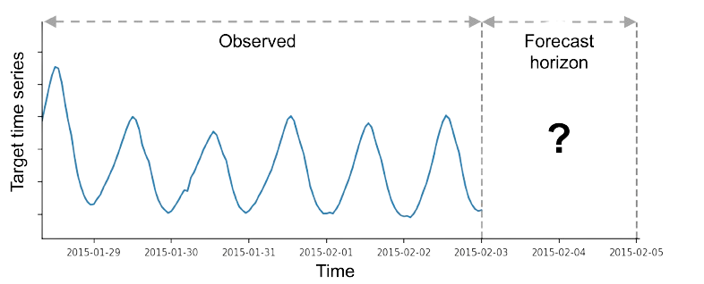
Forecasting di serie temporali
Una serie temporale è una sequenza di dati disposti in ordine cronologico, che rappresenta l'andamento di una variabile nel corso del tempo.
Il forecasting consiste nel prevedere il valore futuro di una variabile in un certo orizzonte temporale, utilizzando dati storici e modelli statistici o di machine learning.

Slide 8
Proprietà serie temporali
Decomposizione - Operazione statistica che decompone una serie temporale in 3 diverse componenti: trend, stagionalità e residui.
Stazionarietà - Una serie temporale stazionaria è caratterizzata dal fatto che le sue proprietà statistiche, come media e varianza, rimangono costanti e non dipendono dal momento in cui viene osservata.
Augmented Dickey-Fuller Test

Slide 9



Il Dataset
Le transazioni vengono registrate tramite il portale Microsoft Dynamics 365 utilizzando appositi form.
Successivamente vengono immagazzinate all’interno di un database relazionale di Microsoft SQL Server.
Sono state estratte 8.327.369 transazioni appartenenti a 5 differenti company (IT, FR, PL, RO, GB) dell’azienda Contoso Corporation, durante il periodo che va da Gennaio 2020 ad Aprile 2023.

Slide 10




Attività sperimentale
EDA
Preprocessing
Model selection
Hyperparameter optimization
Model Evaluation

Slide 11
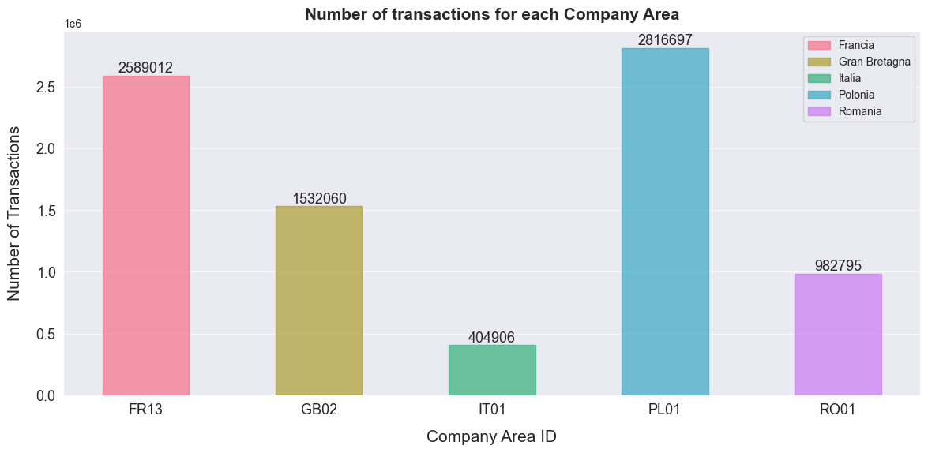
Preprocessing & EDA
Ogni transazione è stata assegnata ad un’attività di closing, basando l’etichettatura su due campi:
Posting Type
Journal Category
Le transazioni sono state raggruppate settimanalmente, mantenendo l’informazione sul numero di transazioni per attività.
Numero di transazioni per ogni sede
Una serie temporale per filiale

Slide 12
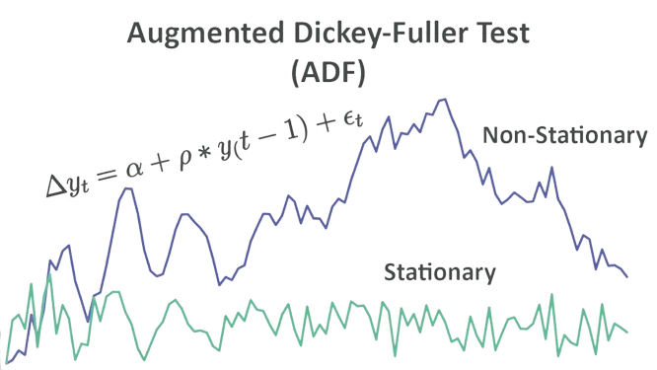
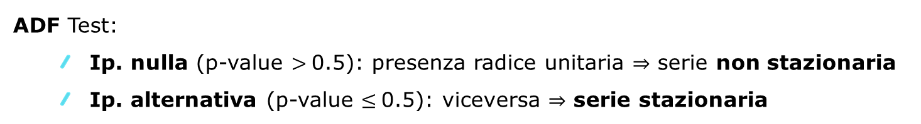
Test di stazionarietà
ADF Test:
Ip. nulla (p-value $>$0.5): presenza radice unitaria $⇒$ serie non stazionaria
Ip. alternativa (p-value $≤$0.5): viceversa $⇒$ serie stazionaria
Filiale | Statistica ADF | P-value
Italia | -13.345 | 5.801e-25
Francia | -4.057 | 0.0011
Gran Bretagna | -3.170 | 0.0211
Romania | -4.035 | 0.0012
Polonia | -11.062 | 4.777e-20
Risultati ADF test

Slide 13
Model selection

Slide 14
Model selection
Modelli considerati: statistici e deep learning
Metrica scelta per valutazione modello
Risultati e modello scelto

Slide 15
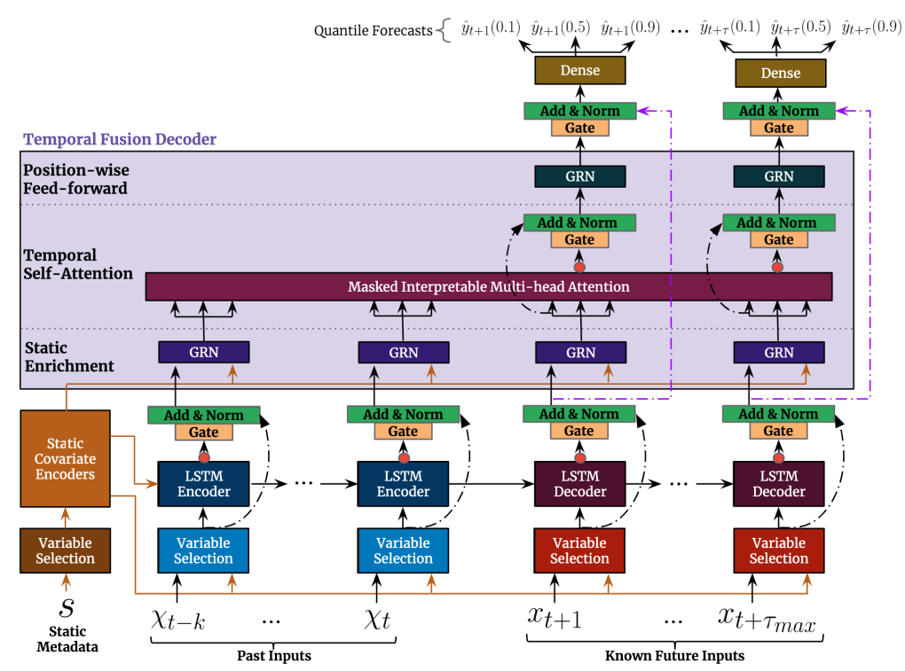
Temporal Fusion Transformer
Spiegazione breve architettura
Ipotesi motivo per cui ha performato meglio rispetto ad altri modelli

Slide 16
Ottimizzazione iperparametri
Spiego ottimizzazione: quali parametri e come avviene
Quali sono i parametri che incidono di più?

Slide 17
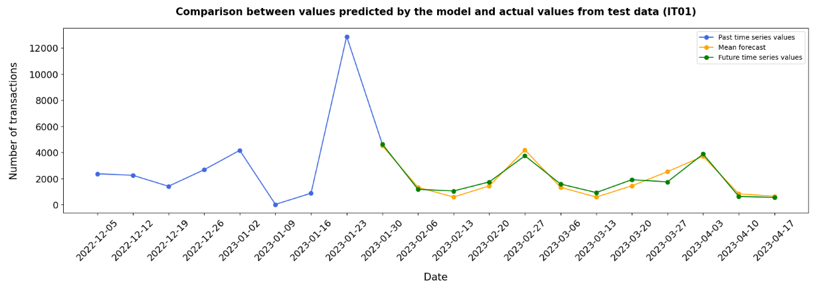
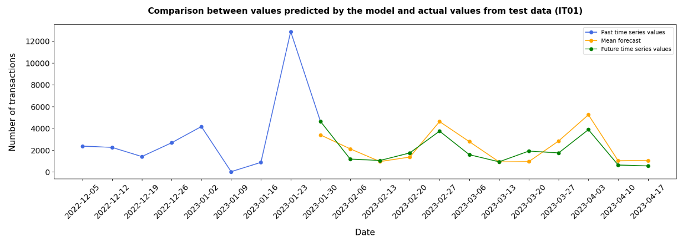
Prestazioni e risultati finali
Considerazioni e prestazioni sui risultati finali
Altro?

Slide 18
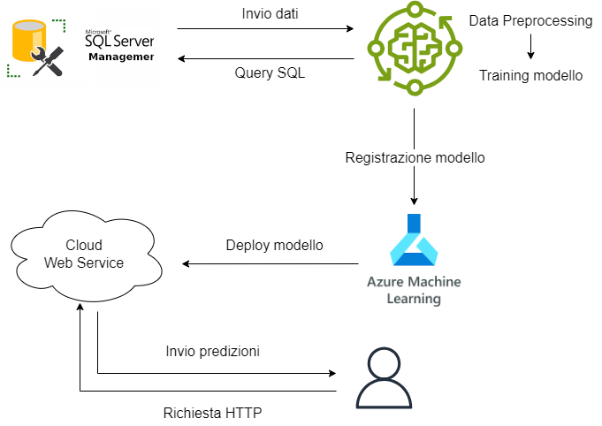
Architettura servizio

Slide 19
Registrazione modello
Spiegazione script py per registrare il modello prima di distribuirlo

Slide 20
Creazione servizio
Utilizzo ACI Web service
Spiegazione logica per creare servizio: definizione immagine ambiente virtuale e file score.py

Slide 21
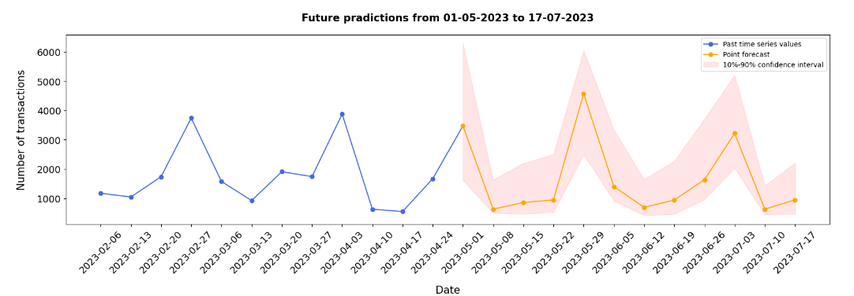
Utilizzo servizio
Richiesta HTTP di tipo post che restituisce le predizioni in formato JSON
Integrabilità in altri ambienti
Plot predizioni

Slide 22
Conclusioni

Slide 23
Limiti e sviluppi futuri

Slide 24
GRAZIE PER L’ATTENZIONE!

